Slide 1

20 Nisan 2019
13:00
ADU IEEE Computer Society - HTML5 - CSS3 (Okan ÇİFTÇİ)

Slide 2
Eğitimin Amacı
Web programlama alanında genel bilgi verilmesi
12 Nisan 1993 Türkiyede ki ilk internet bağlantısı
https://twitter.com/METU_ODTU/status/1116646418897428480

Slide 3
Internet
Internet dünya çapında diğer bütün ağları kapsayan genel bir ağdır. Web için bir altyapıdır.
Web - WWW
İnternet üzerinde yayınlanan birbirleriyle bağlantılı hiper-metin dokümanlarından oluşan bir bilgi sistemidir. Web sadece internet sayfalarını haberleştirmek için bir servistir.
URL
URL Web nesnesini bulmak için Web istemcisinin ihtiyacı olan erişim yöntemini (nasıl), konumunu (nerede), ve sunucu ismini (ne) belirtir. URL'nin genel yapısı: erişim-yöntemi://sunucu-ismi[: port] / konum şeklindedir.

Slide 4
HTML
Bildirimsel
İşaretleme Dili (Metinlerin nasıl yapılandırılacağını belirtir)
Değişkenler,Şart koşulları,döngüler,fonksiyonlar yok.
Doğrudan bir “Computation” bulunmamakta.
Programlama dili değil
XHTML ?

Slide 5
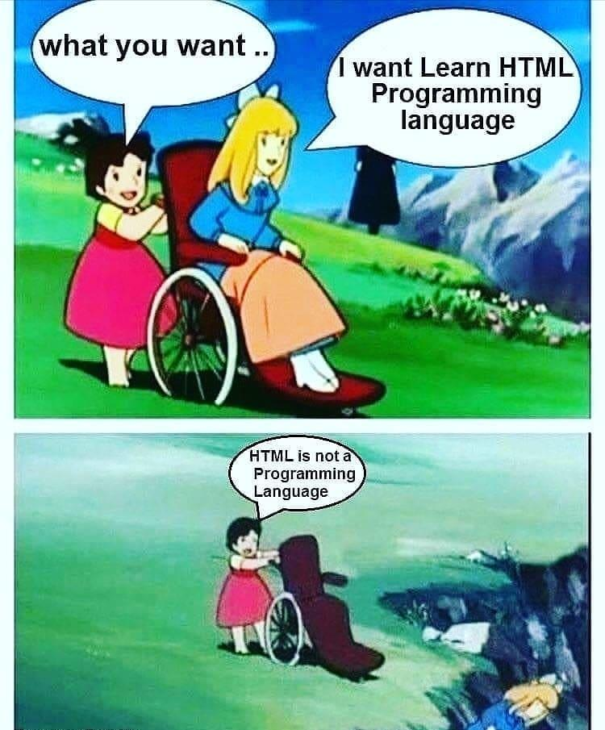

Slide 6

Client - Server
WWW var olmasının temel amacı istemci ve sunucu arasında bulunan iletişimi sağlamak.

Slide 7
1 - İstemci web sunucusuna http request atar.
2 - Web sunucusu aldığı request ile gerekli işlemleri yapar.
3 - Web server istemciye http response döner.
4 - Http response istemciye gelir.
Http Response dönerken, sunucudan istemciye html,css,js dosyaları çeşitli resim ve ikonlar dönebilir.

Slide 8
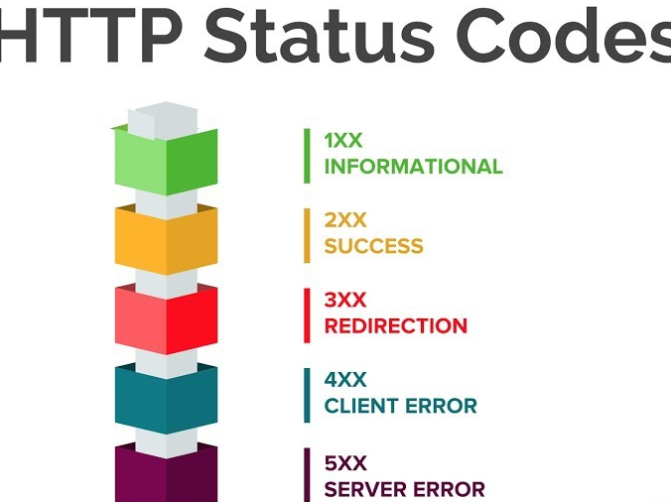

Slide 9
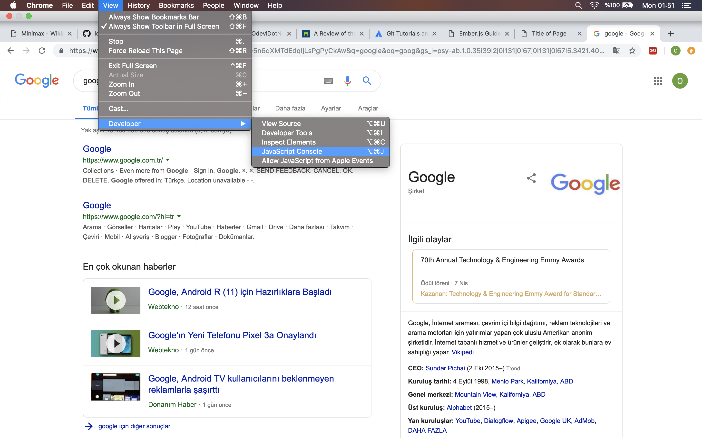
Javascript Console
Inspect
Source
Network
Memory

Slide 10


Slide 11
Başlangıç
Doctype
html
head
title
meta
link
script

Slide 12
Başlangıç - 2
h1,h2,h3,h4,h5,h6
p
b - bold
small
i - italic
hr
br
Yorumlar

Slide 13
Başlangıç - 3
a
(attribute)(özellik)
target = “_blank”
href
img
src
alt

Slide 14
Listeler
ol - Sıralı Liste
ul - Sırasız Liste
li - Liste Elemanı
dl - Tanım Listesi
dt - Tanım Terimi
dd - Tanım Açıklaması

Slide 15
Tables
table
tr - her bir satır
th - başlık için
td - veri için

Slide 16
Formlar
form
label
input
textarea
select
option
button

Slide 17
Division
Div

Slide 18
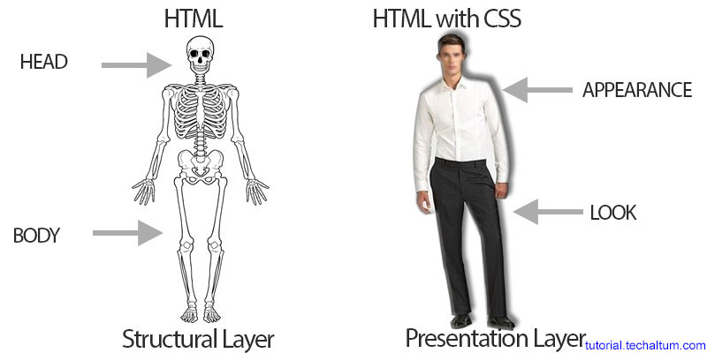

Slide 19
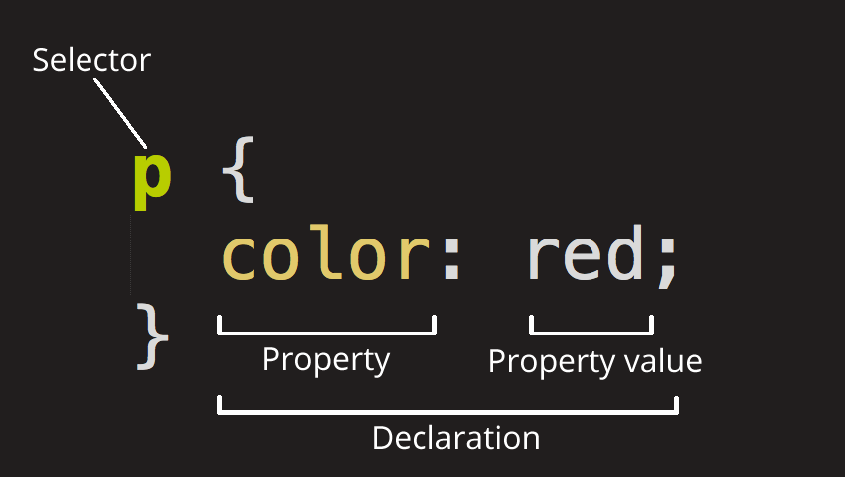
Selectorler element,class,id olabilirler

Slide 20
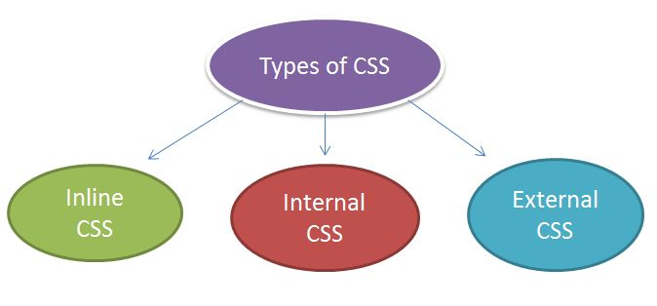

Slide 21
CSS Tipleri
Inline
<p style=“background-color:red;”>Lorem</p>
Internal
Head tagi içinde style tagini kullanıyoruz.
p1{background-color:red; }
External
CSS işlemlerini farklı dosyada yapıyoruz.
Link tagi ile href kullanarak dosyamızı gösteriyoruz.

Slide 22
ID vs Class
id —> #
ID her bir sayfa için unique
Bundan dolayı id selectorunu tek bir element için kullanıyoruz bir sayfada bir kez kullanmalıyız..
class —> .
Bu selectoru aynı anda birden fazla benzer element için kullanabiliriz.

Slide 23
Ek Bilgiler
Selectorleri yan yana kullanabiliriz.
Yorum satırı için /* Yorumlar */
Öncelik olarak
inline > internal > external

Slide 24
Properties - 1
background-color
border-style (dotted,dashed,…)
margin (elementler arasında uzaklığı düzenliyoruz)
padding(elementin içinde olan metin gibi özelliklerin uzaklığını düzenliyoruz)
height - width
https://www.w3schools.com/css/css_boxmodel.asp
(CSS Box Model)

Slide 25
Properties - 2
text
color
text-align
font-family
font-style
Lists
Tables - Border

Slide 26
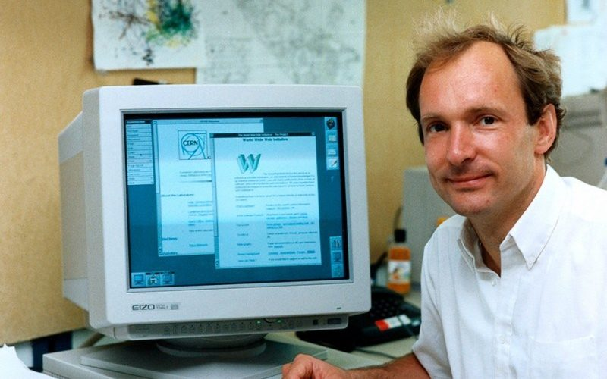
https://www.w3schools.com/
Ya Sonra ?
https://www.freecodecamp.org/
Yukarıda bulunan web uygulamaları ile web development üzerine kendinizi geliştirebilirsiniz.

Slide 27


Slide 28
Referanslar
https://www.w3schools.com/
Resimler için google görseller

